Slide 1
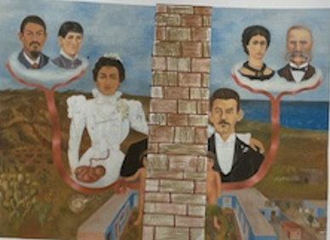
La notion de frontière en 3ème

Slide 2
Les 3A, 3C et 3E avons travaillé en cours d’espagnol avec notre professeure Madame Pellen sur la notion de frontière: une porte ouverte aux rêves, à la culture, à l’espérance et à l’étranger. Nous nous sommes appuyés sur des peintures de Frida Kahlo, sur des reportages de migrants latino américains rêvant d’aller aux Etats-Unis et sur le reportage de Sarah notre assistante de langue Uruguayenne. Ce projet m’a plu car il a enrichi ma culture générale sur la frontière. Amira 3A

Slide 3
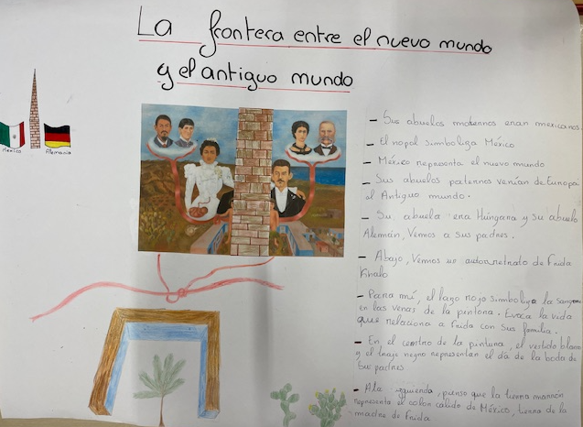
A la frontière entre l’Ancien Monde et le Nouveau Monde: Frida Kahlo

Slide 4
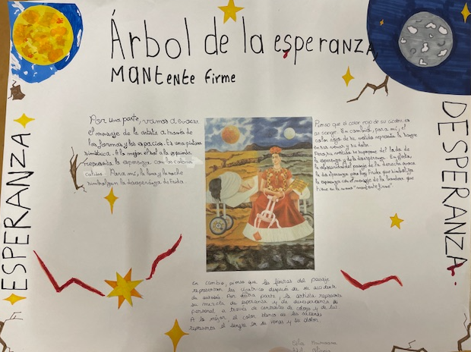
A la frontière entre l’espoir et le désespoir Frida Kahlo

Slide 5
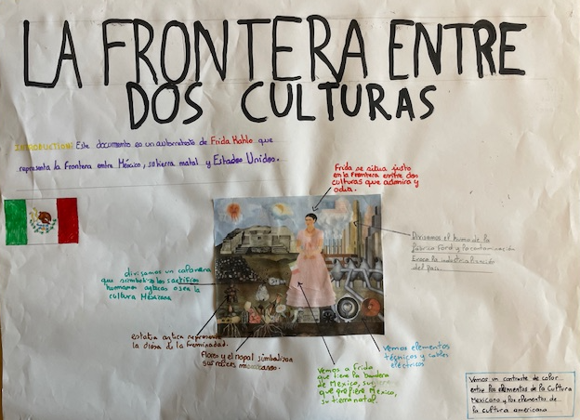
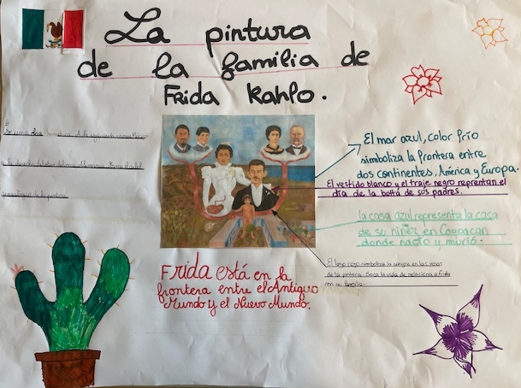
A la frontière entre deux cultures: Frida Kahlo

Slide 6
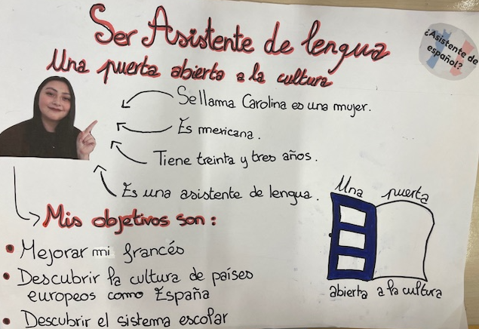
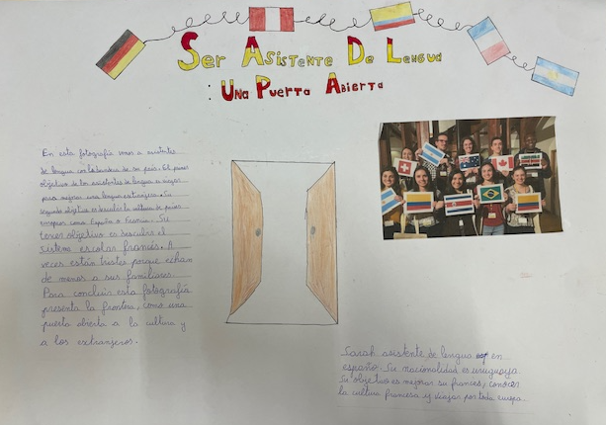
Être assistante de langue: la frontière, une porte ouverte à la culture

Slide 7
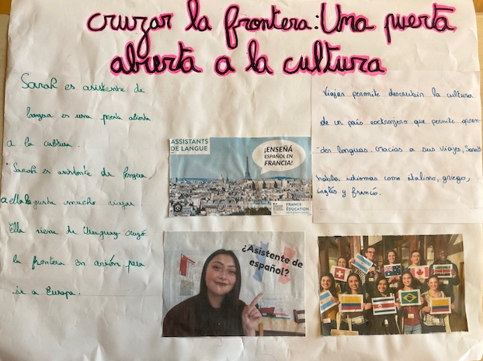
Être assistante de langue: une porte ouverte à la culture

Slide 8
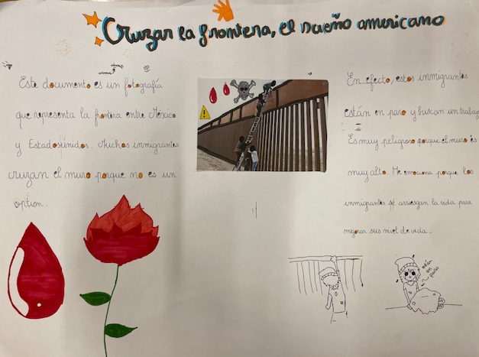
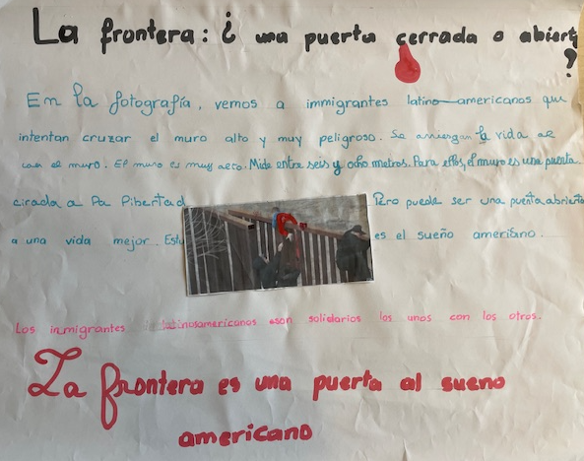
La frontière entre le Mexique et les Etats-Unis: une porte ouverte au rêve américain

Slide 9
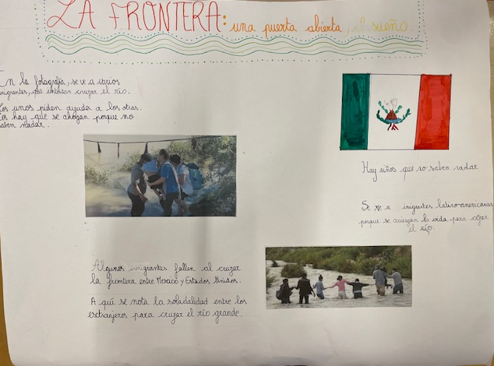
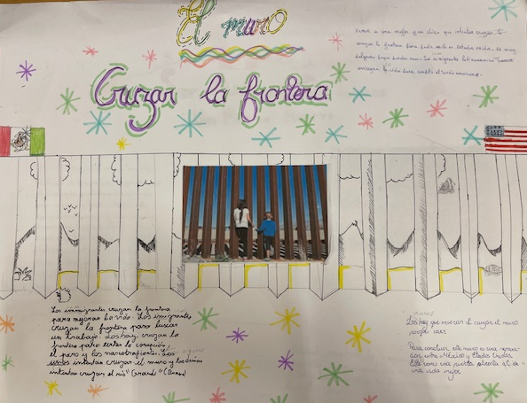
La frontière entre le Mexique et les Etats-Unis: une porte ouverte au rêve d’une vie meilleure

